Slide 1
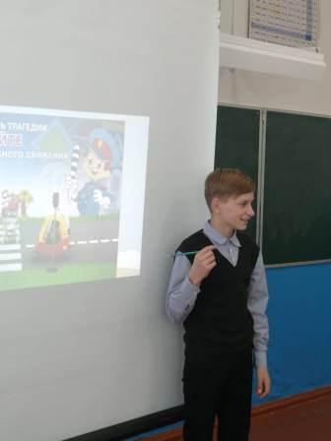
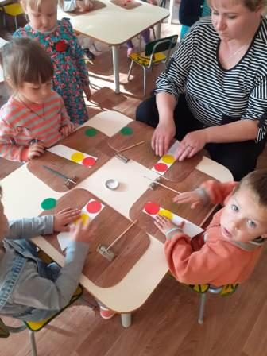
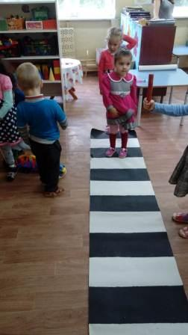
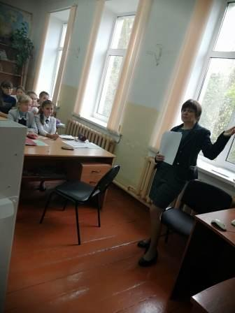
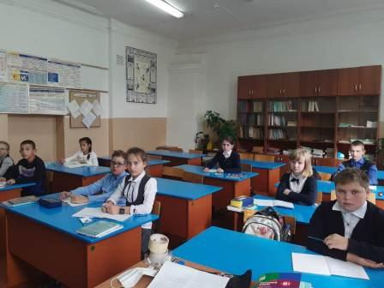
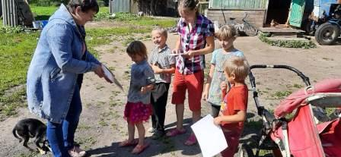
Мероприятия по профилактике детского травматизма
Дата проведения: 20-27.09.20г.
Количество участников: 127 ,
112 учащихся, 15 воспитанников дошкольных групп МБОУ «Луковниковская СОШ»
Цель: создание комплексной системы работы по профилактике детского травматизма в школе, направленной на формирование культуры безопасности жизнедеятельности.
Мероприятия:
1.Минутки безопасности
с учащимися и детьми дошкольных групп.
2.Классный час «Экстремизм в России: понятие, виды, способы противодействия» 1-11 кл.
3.Мастер класс «Светофор» (дошкольные группы).
4.Оформлены стенды по профилактике детского травматизма 1-11 кл.
5. Проведены рейды по профилактике детского травматизма, работа с детьми и семьями, находящимися на учёте в КДН

